Slide 1
KİLİNİK BİLİMLERE GİRİŞ
BOYUN AĞRILARI

Slide 3
Epidemiyoloji
Kronik ağrı sıralamasında, bel ağrılarından sonra ikinci sırayı oluşturur.
Genel populasyonda her 3 kişiden biri hayatlarının bir döneminde çeşitli nedenlere bağlı olarak gelişen boyun ağrılarından şikayet eder.
Kadınlarda ve işçilerde daha sık görülür.
Görülme sıklığı yaşla birlikte artar.

Slide 4
Anatomi
7 servikal vertebra ve 8 servikal spinal sinir vardır.
1. servikal sinir, oksiput ile atlas arasından çıkar.
Diğer 7 servikal sinir ilgili vertebranın üstünden çıkar.
8. sinir C7-T1 arasından çıkar.

Slide 5
Anatomi
Atlasın gövdesi yoktur.
Atlanto-occipital eklem : fleksiyon (10⁰)-
ekstansiyon (25⁰)

Slide 6
Anatomi
Axis’de dens axis bulunur

Slide 7
C2-C7 vertebralar arasında Luschka Eklemleri bulunur. (Unkovertebral eklem, nörosantral eklem)
Doğuşta yoktur. 10 yaşına doğru gelişir.
Bu eklem disk dejenerasyonuna eşlik ederek dejenere olur ve intervertebral foramenle çok yakın komşuluklarından dolayı intervertebral kanalda daralmaya neden olabilir.

Slide 9
Anatomi
Axisin odontoid çıkıntısı ile atlas arasında atlantoaksiyal eklem vardır.
Atlanto-aksiyal eklem : rotasyon (90º)
En hareketli omurlar C4-C6 arasıdır.

Slide 12
Anatomi
Medulla spinalisten çıkan ventral motor ve dorsal duyusal kökler birleşerek spinal sinirleri oluşturur.

Slide 14
Boyunda ağrıya duyarlı yapılar
Ligamanlar
Sinir kökleri
İntervertebral disk (anulus fibrosusun dış katları)
Faset eklemleri
Eklem kapsülleri
Kaslar
Dura

Slide 15
Boyun Ağrısı Nedenleri
I. Mekanik:
Servikal Sprain
Servikal Strain
Servikal Disk Herniasyonu
Servikal Spondiloz
Servikal Spinal Stenoz

Slide 16
II. Romatolojik:
Ankilozan Spondilit
Reiter Sendromu
Psöriatik Artrit
Enteropatik Artrit
Romatoid Artrit
Fibromyalji

Slide 17
III: Enfeksiyöz:
Vertebral Osteomyelit
Diskit
Herpes Zoster
Epidural, intradural ve subdural abseler

Slide 18
III: Enfeksiyöz:
Vertebral Osteomyelit
Diskit
Herpes Zoster
Epidural, intradural ve subdural abseler

Slide 19
IV: Endokrinolojik ve Metabolik:
Osteoporoz
Osteomalazi
Paratiroid hastalıkları
Paget hastalığı

Slide 20
V.Tümörler:
Benign tümörler
Malign tümörler

Slide 21
Servikal Sprain ve Strain
Boyun ağrısının en sık görülen nedenleridir.
Strain kas kaynaklı, sprain ise ligaman kaynaklı travmalara bağlı ortaya çıkar

Slide 22
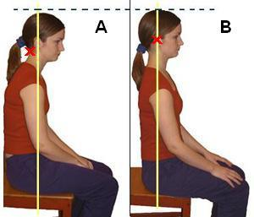
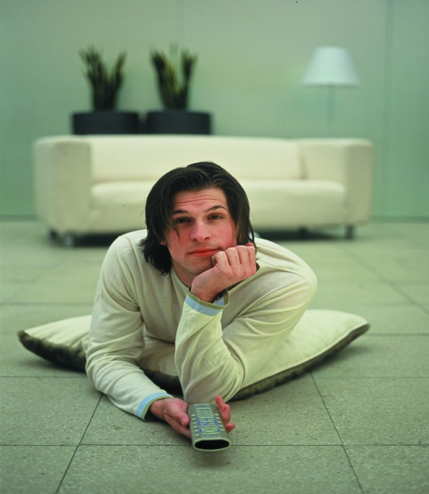
Servikal Sprain ve Strain
Travmalar ve kötü postür sonucu boyunda lokal ağrı ve tutukluk görülür.
Boynu uygun olmayan postürde uzun süre tutmak, yatarak televizyon seyretmek ve yastıksız yatmak gibi nedenler servikal straine yol açabilir.

Slide 23
Fizik Muayene
Kas spazmı nedeniyle servikal lordoz düzleşir.
Boyun hareketleri ağrılı ve kısıtlıdır.

Slide 24
Klinik
Boyun ağrısı ve tutukluğuna ilaveten baş ağrısı, görme bulanıklığı, kulak çınlaması, çift görme, omuz ve interskapular bölgede ağrı görülebilir.

